Slide 1
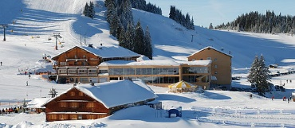
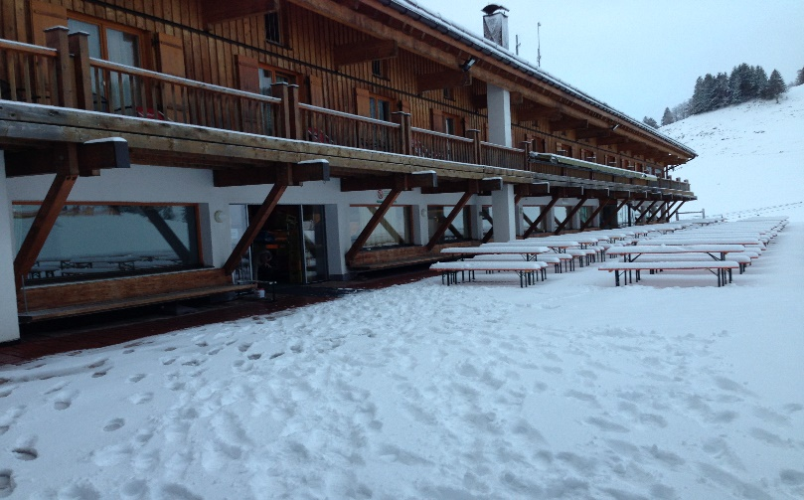
Sneeuwklassen 20 januari 2018 - 27 januari 2018
Hittisau
Vorarlberg

Slide 2
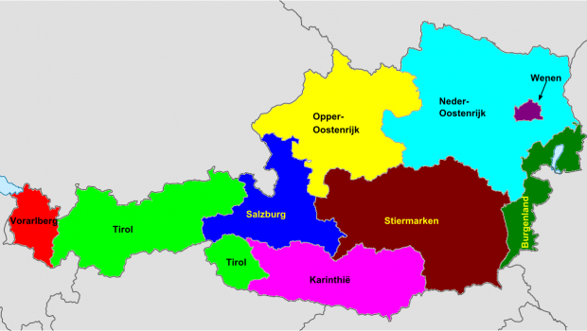
Reisweg – ligging
Busmaatschappij: B en V reizen
Ongeveer 720 km
Aken
Keulen
Kerpen
Koblenz
Ulm
Kempten
Aach
Hittisau

Slide 3
Vertrek
20 januari ‘s avonds: rond 22 uur afhankelijk van weer
Kerkplein Dorne
Handbagage: beetje eten – drank (ook op bus verkrijgbaar,beetje zakgeld max. €3)- knuffel – kussentje - dekentje (plastieken zak bij aankomst nat)
Liefst geen snoep in de bus: busziek
Aankomst rond 7 uur ‘s morgens (afhankelijk van weer)
Wij laten onmiddellijk iets weten bij aankomst! (blog)
Bagage: in koffer bus (draagbaar/geen lift) en waterdicht (we stappen uit in de sneeuw)
Ski-jas aan en laarzen (plaatsbesparing in koffer)

Slide 4
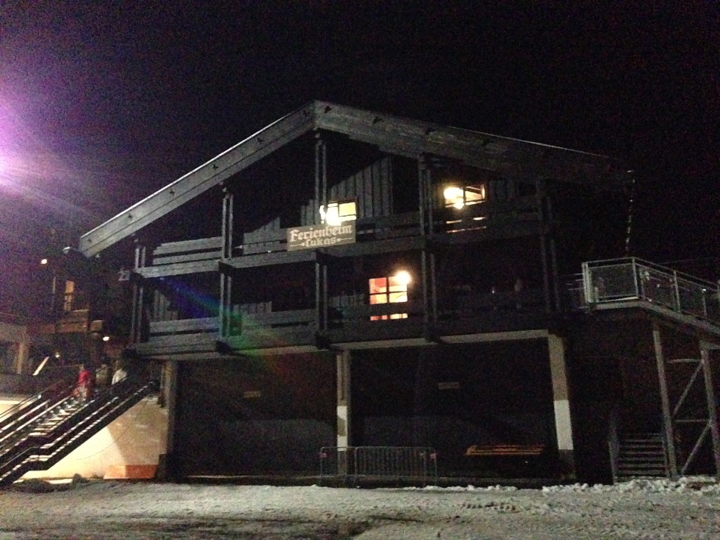
jeugdherberg

Slide 5
Kamers
Meenemen: onderlaken, slaapzak of dekbed met dekbedovertrek, kussen met kussensloop

Slide 6
Badkamers
Meisjes/jongens apart
Toiletzak + ondergoed in kast
Elke dag propere handdoek
Knijpkapstokken (3)
Linnenzak in de koffer (sorteren vuil/proper!)

Slide 7
Zaal + berging ski’s + schoenen

Slide 8
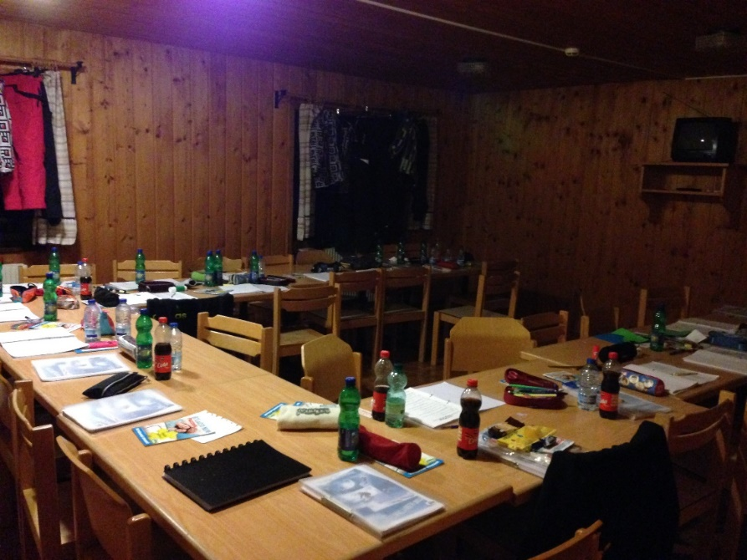
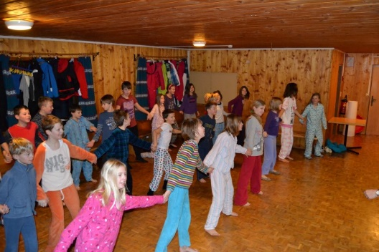
Dagindeling
8.00 uur opstaan + 2x ochtendgym
8.30 uur ontbijt
9.00 uur lesmoment
10.00 uur skiles (2 uur)
12.00 uur lunch
13.00 uur skiles (2 uur)
15.30 uur vieruurtje (koek + drankje)
16.00 uur douchen/rusten
17.00 uur lesmoment
18.30 uur avondeten
19.30 uur avondactiviteit
21.00 uur slapen!!

Slide 9
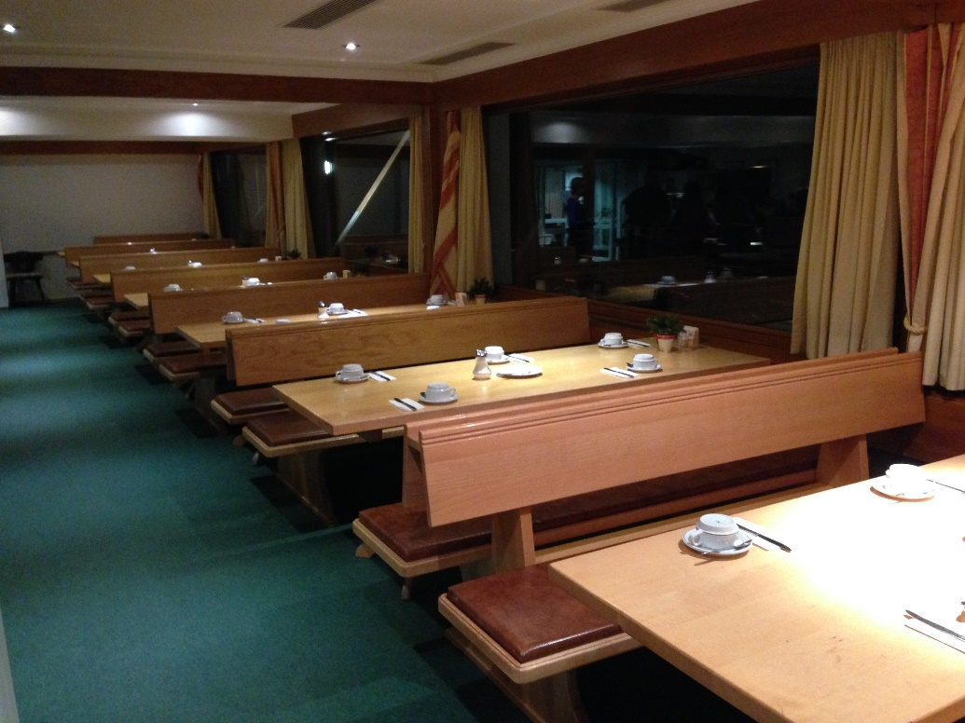
Eten
Ontbijt: broodjes of brood, beleg, confituur, choco, water, melk,…

Slide 10
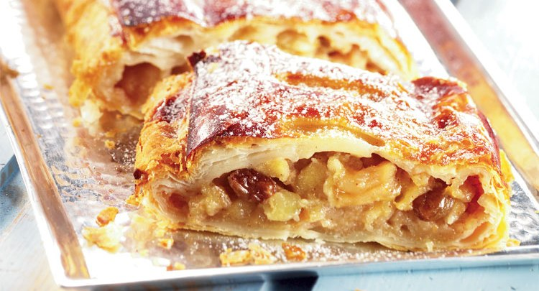
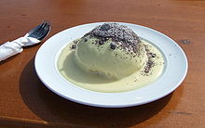
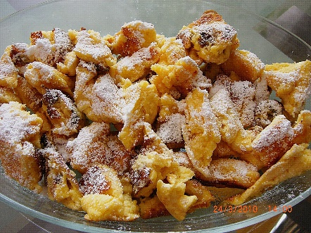
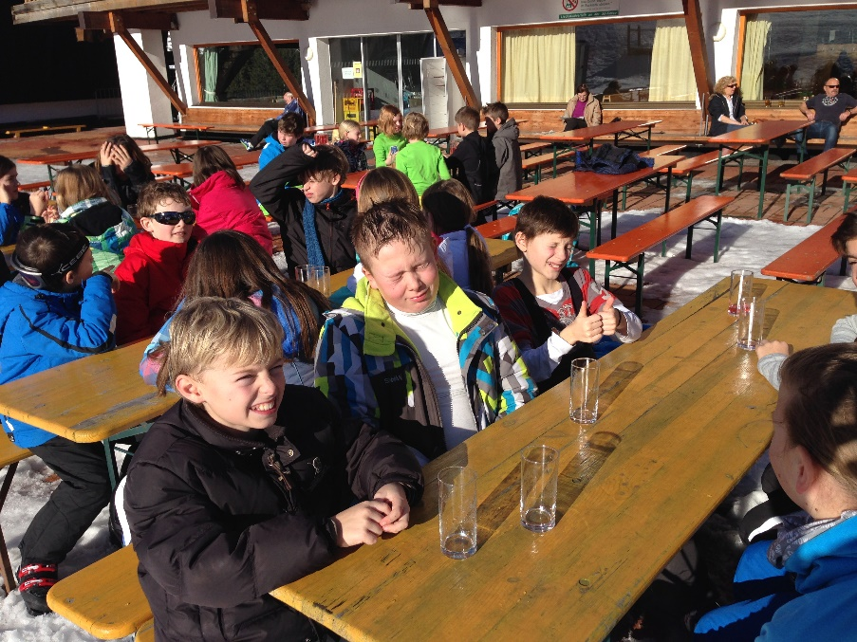
Eten: lunch / meestal buiten
Spaghetti , goulashsoep, knackworst met frietjes, germknödel , Apfelstrudel, Kaiserschmarrn …

Slide 11
Avondeten
Saladebar, soep & hoofdgerecht (schnitzel met frietjes / rijst met stoofvlees …)
Voor de vegetariërs is er een apart menu.

Slide 12
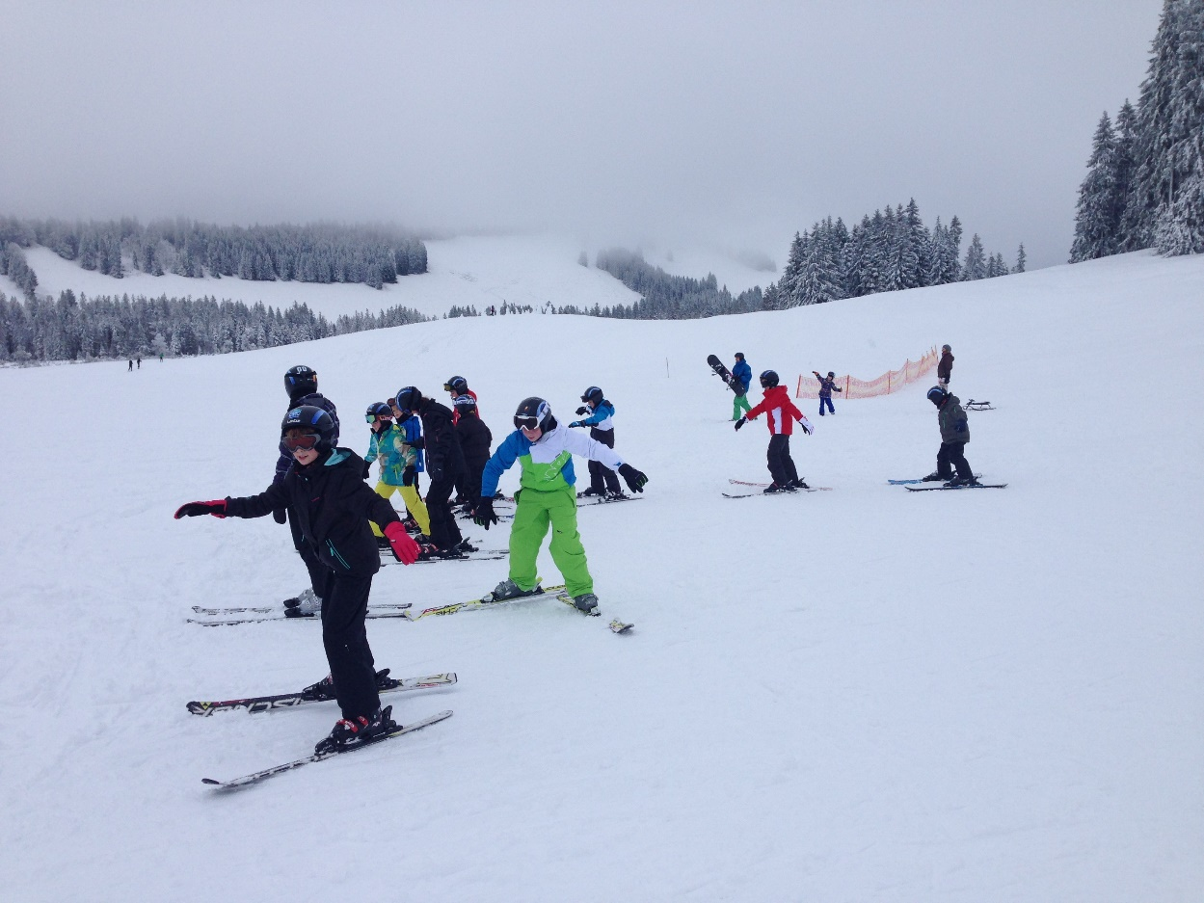
Skiën
4 uur per dag
Eerste lessen vermoeiend en soms saai…. Nog geen lift….. Pffff….

Slide 13
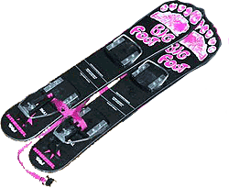
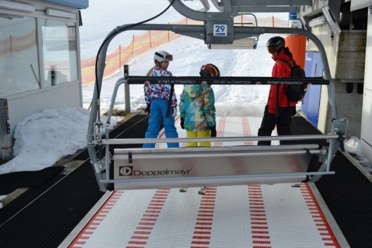
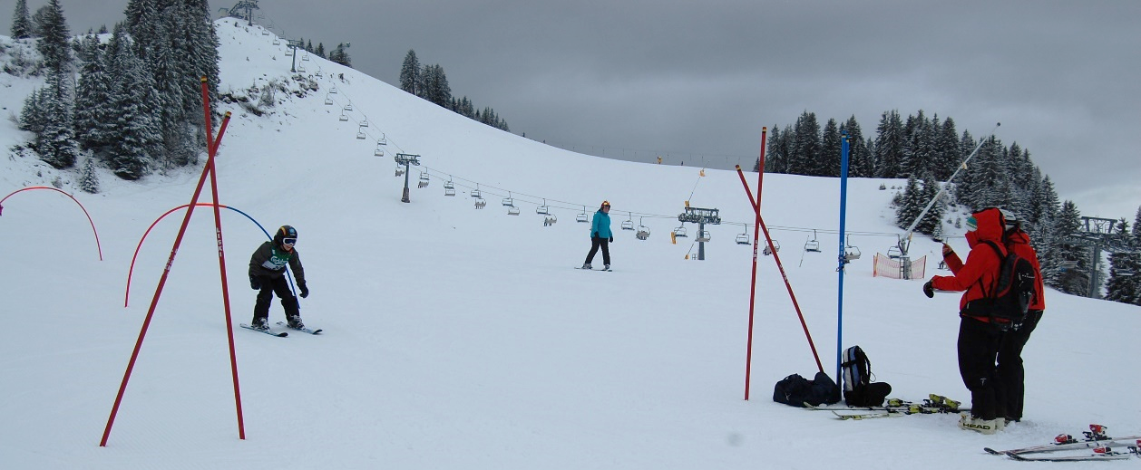
Skiën
Liften: LEUK!
Bigfoot
Wedstrijd: afdaling op tijd

Slide 14
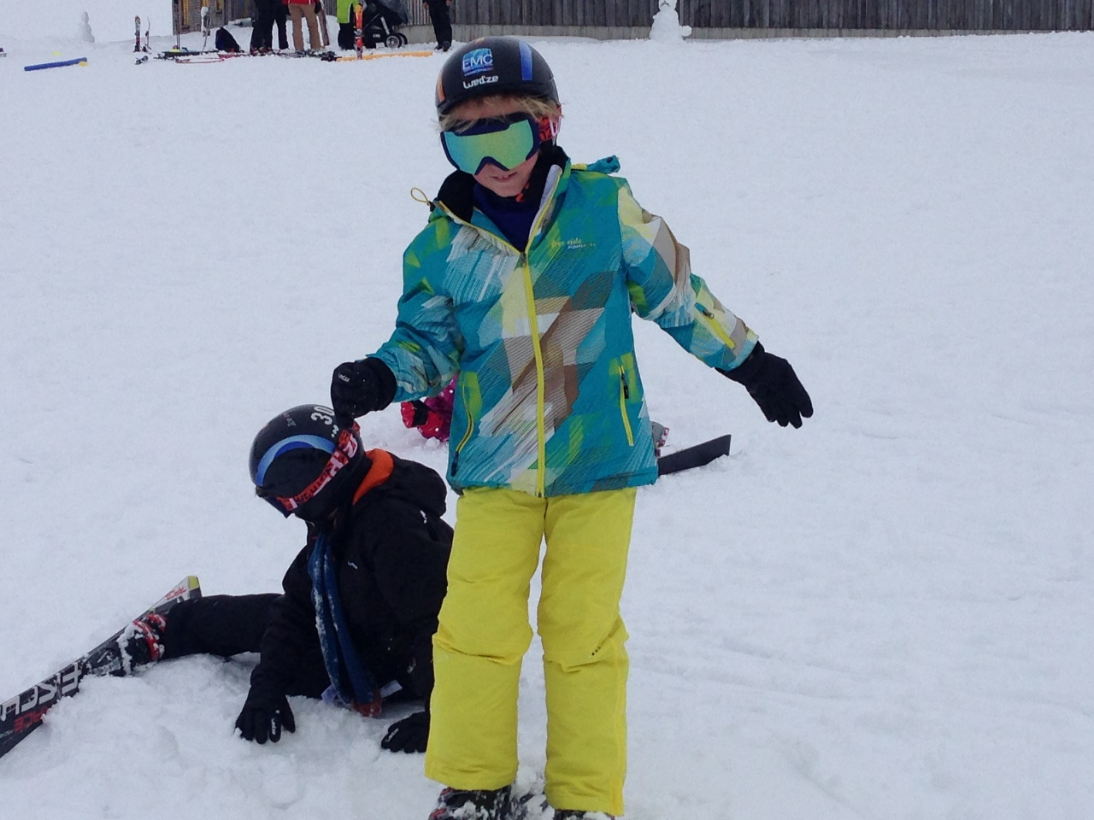
Kleding skiën
Ski-jas
Skibroek
Helm van de school
Degelijke handschoenen
Sjaal of buff
Skibril
Lipstick/zonbescherming
Skikousen (speciale anders blaren, dagelijks nieuwe)

Slide 15
Kleding onderin:
Thermisch ondergoed (broek niet echt nodig)
Rolkraag truitjes
Een fleecetrui of jasje (1 of 2)
Beter= laagjes
Geen dure dingen!

Slide 16
Kleding
Gemakkelijke spullen (t-shirts, jeans, jogging, sweater,…)
Dagelijks proper ondergoed (zweten!) + kousen
Pantoffels die buiten mogen is gemakkelijk
Sneeuwlaarzen/bergschoenen/waterdichte schoenen (wandeling/zakglijden)
Extra jas niet nodig, ski-jas aan bij vertrek.
Leerkrachten nemen reserve skikleding mee

Slide 17
Avond 1: Bericht naar thuis
Geen ansichtkaart, maar via mail (of whatsapp) een foto van een brief.
Alle andere avonturen zijn via de sneeuwklasblog te volgen

Slide 18
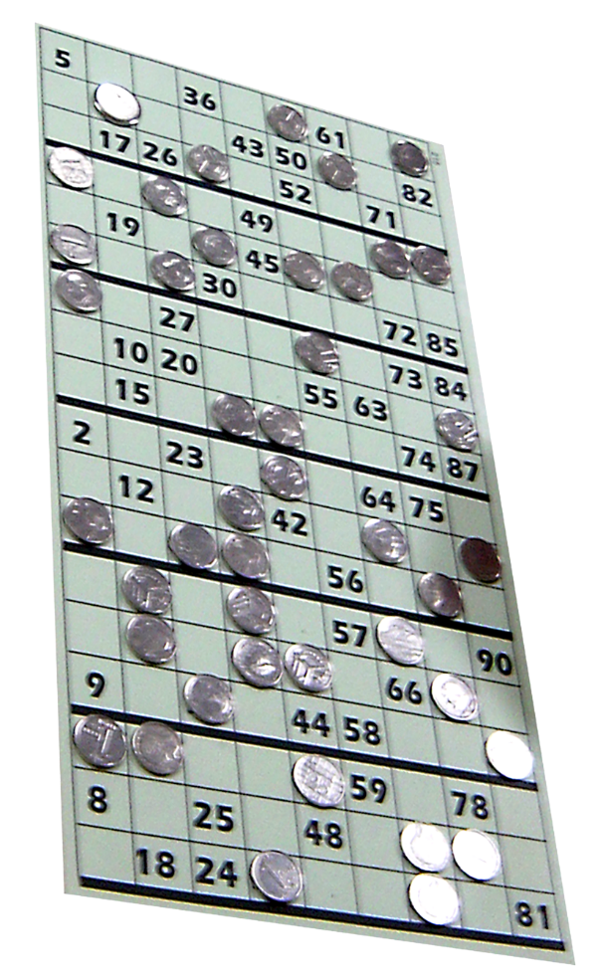
Avond 2: kienavond + zakglijden
Zakglijden: kleding = skipak
Grote plastieken schijven
Kienavond: elk kind een prijs

Slide 19
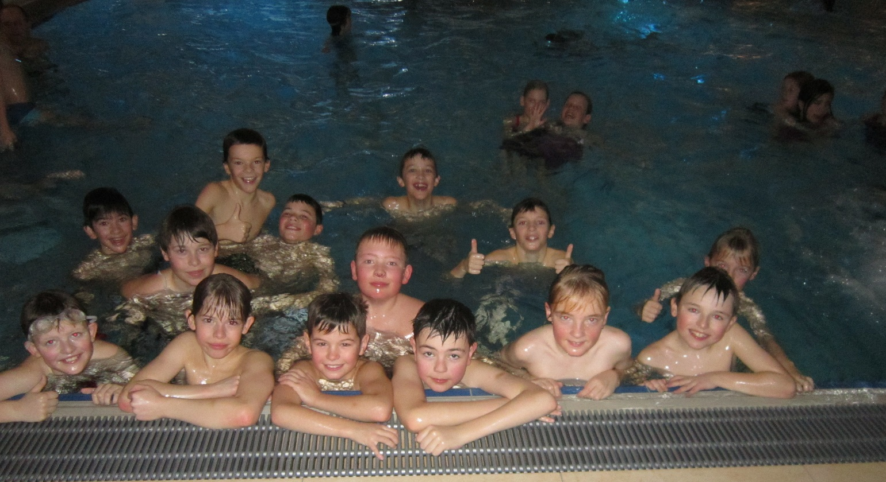
Avond 3: (muziek)quiz / zwemmen
In groepjes deelnemen

Slide 20
Avond 4: Spellenavond

Slide 21
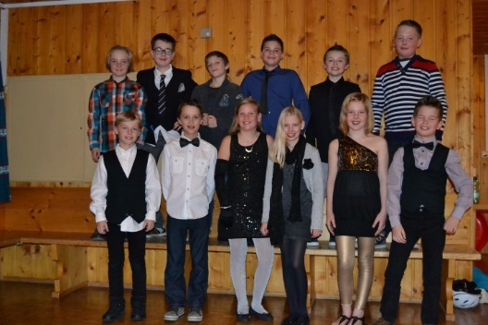
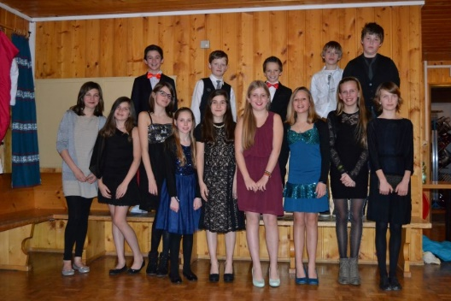
Avond 5: gala-avond + afsluitfuif
Gala kleding:
Meisjes: make-up, haartooi, chique kleedje of broek,
nylonkousen?, chique schoenen, stola, boa,…
Jongens: das, hemd, pak,…..

Slide 22
Vriendjesdag
Anoniem
Proberen uit te zoeken wie “mijn vriendje” is.
Extra lief zijn voor die persoon.
Kleine lieve attenties: behulpzaam, een snoepje, een tekening,….

Slide 23
Naar huis
Vrijdagavond rond 21.00/22.00 uur
Aankomst in Dorne +/- 7.00 uur

Slide 24
Ontbijt in de Kick
Bij aankomst in Dorne
Verzorgd door de ouders
Verantwoordelijke?
Inschrijven bij wie?
Juf Ann heeft draaiboek

Slide 25
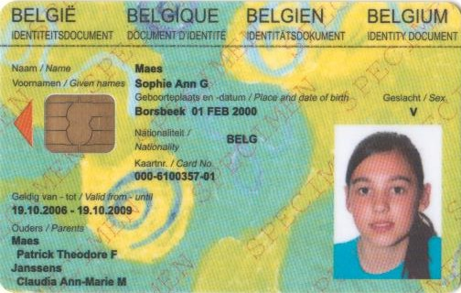
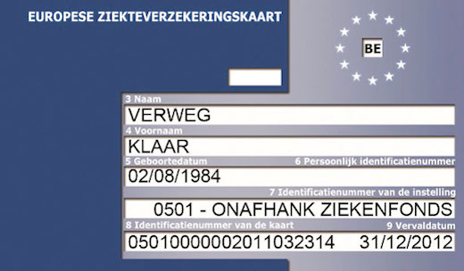
Documenten
Geldig Kids-ID
Toestemming ouders: best enkele leerkrachten vermelden bij onder toezicht van…, afgestempeld door gemeente
Europese ziekteverzekeringskaart 2018 (ziekenfonds)

Slide 26
Site Kornuit : Sportieve blog sneeuwklassen
Dagelijks aangevuld
Mailtjes worden gelezen op dinsdagmorgen, slechts één keer dit jaar
Je kan je ook hier aanmelden voor deze blog

Slide 27
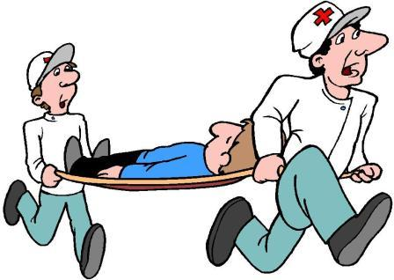
Ongeval
Ouders worden persoonlijk verwittigd!
Geen nieuws is goed nieuws!

Slide 28
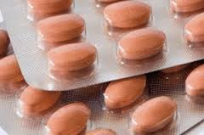
Medicatie Allergie / voeding
Medicatie in een apart zakje stoppen met duidelijke handleiding, afgeven aan juf Cindy voor vertrek
Kids hebben zelf geen medicatie in de koffer
Kids-Id afgeven op donderdag 18/1/’18 aan juf Dorien

Slide 29
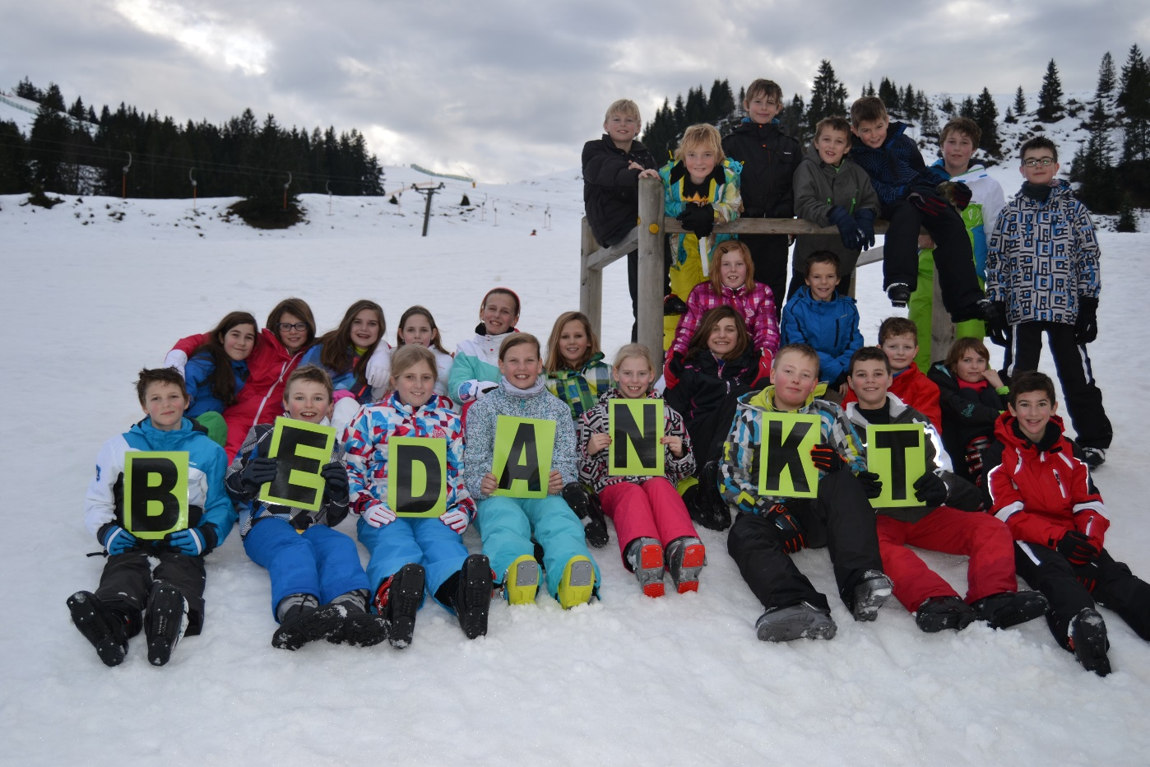
Deze gunstige prijs is alleen mogelijk dankzij de steun van de Oudervereniging, de Gezinsbond en natuurlijk het verkooptalent van kalenders van onze leerlingen

